Slide 1
Digital strategi

Slide 2
Hvem er jeg?
Peter Skjold Mogensen
Lektor Cphbusiness- Bachelor e-handel
Speciale I digitalisering og e-handel
Forlaget Retail Books
Undervisning og foredrag Retail Academy
Baggrund I Salling Groupe
Bor I Svendborg

Slide 3
Dagens Emner
Målgruppe
Budskab
Kanaler
Budget
Hvem er I ?

Slide 4
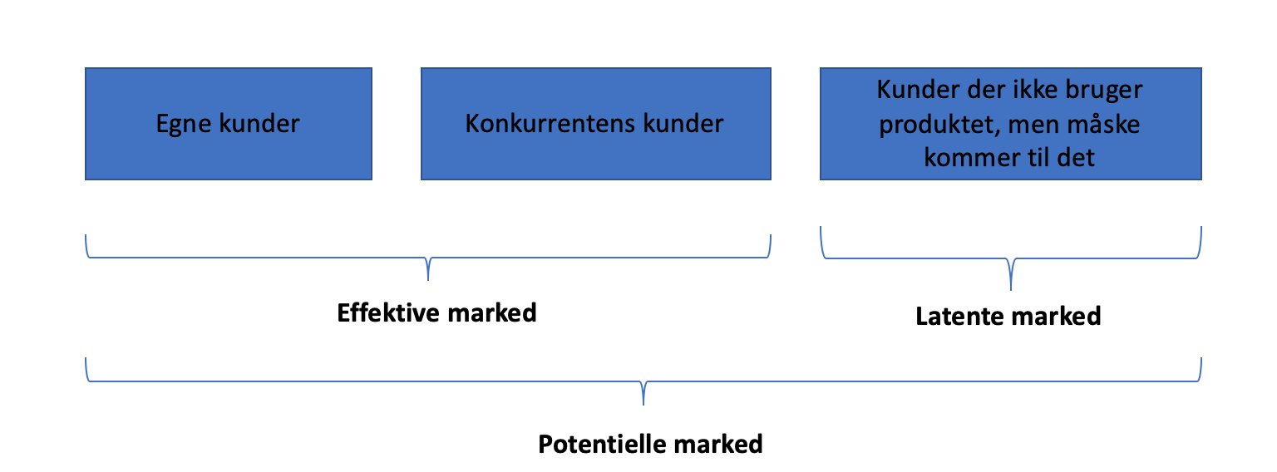
Hvorfor digitalisering?

Slide 5
Hvem er din butiks målgruppe?
Segment / målgruppe
Potentielle målgruppe

Slide 6
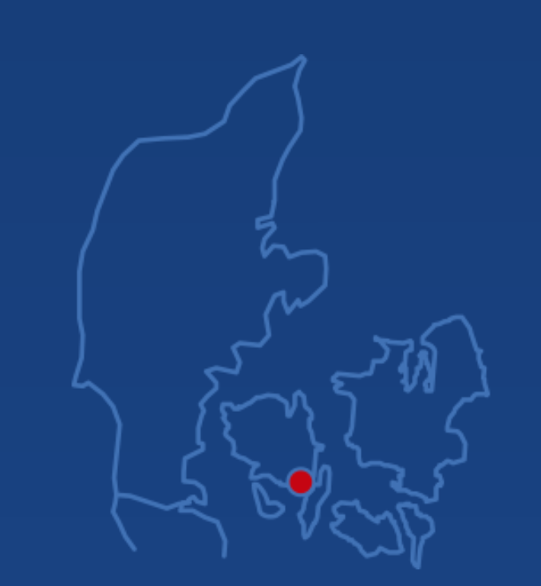
Hvordan finder jeg min målgruppe?
Segmenteringskriterier
Demografi
Alder, køn, mv.
Geografi
Land, region, mv.
Livsstil
Lev sundt, mad & Vin, mv.
Teknologi
Medievaner, digital adfærd, mv.

Slide 7
Endelige målgruppe
SMUK modellen anvendes for at vælge segmenter til målgruppe
Segmentet skal have en vis Størrelse og vækst
Muligheder for bearbejdning
Udgifter ved bearbejdning
Konkurrencesituationen I segmentet

Slide 8
Har man så kun én målgruppe?
Butikken kan sagtens have flere forskellige målgrupper.
De lokale kunder besøger den fysiske butik
Turister besøger den fysiske butik og efterfølgende online.
Online fra hele danmark- måske hele verden?

Slide 10
Prøv at definere din målgruppe?
Øvelse
Hvor stor er den digitale målgruppe?
Målgruppe 1 | Segmenteringskriterier | SMUK

Slide 11
Kunderejsen

Slide 12
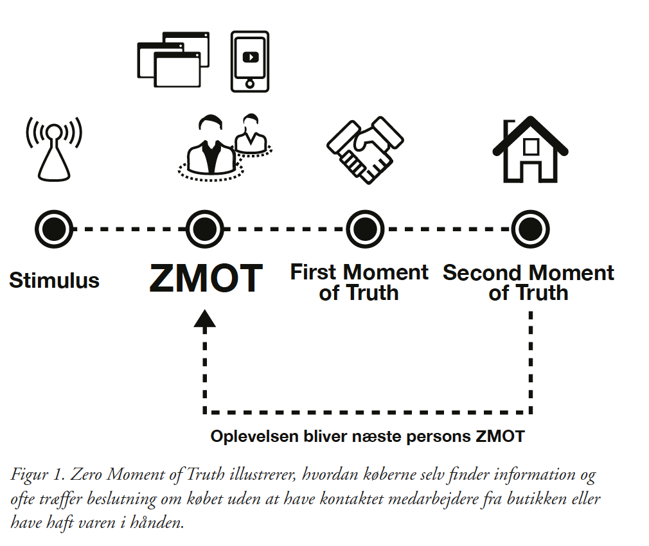

Slide 13
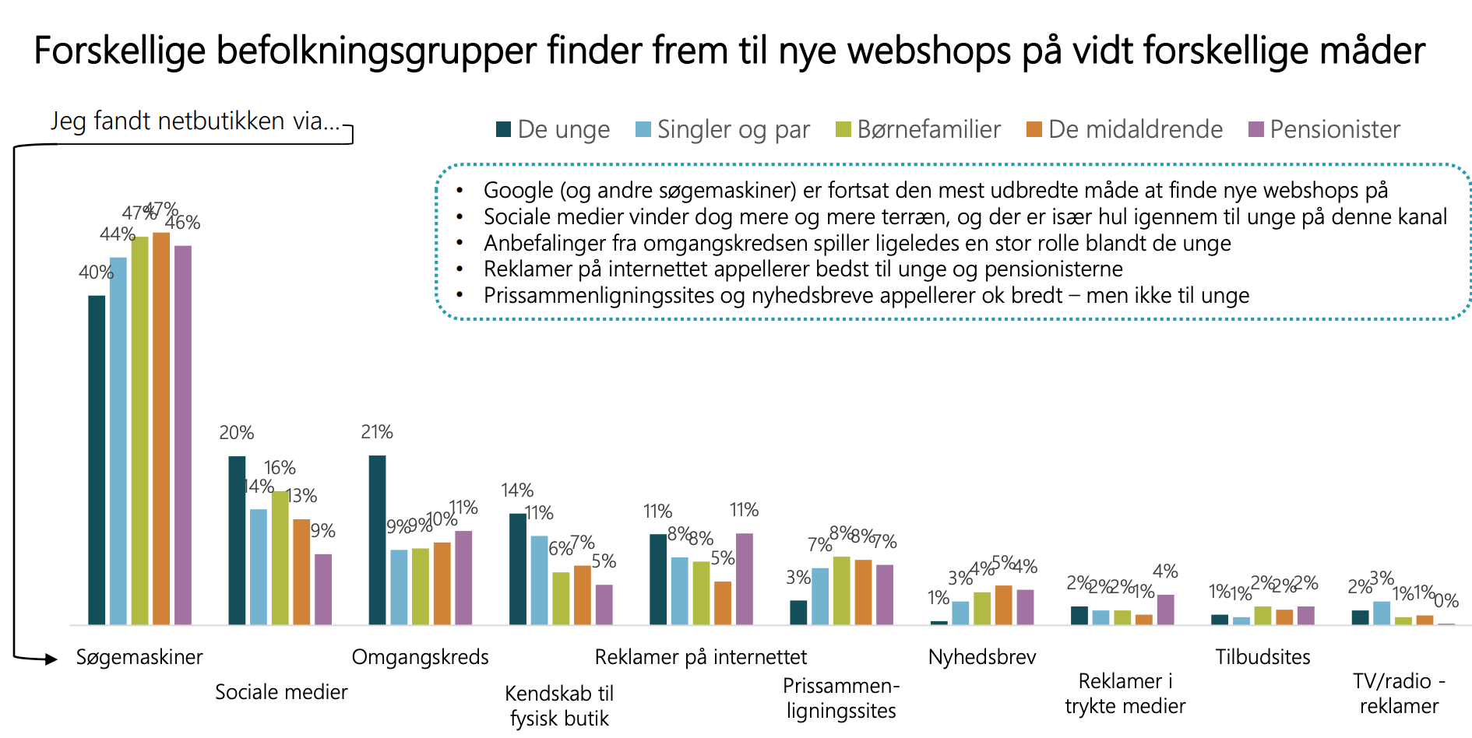
Hvordan finder man frem til butikken?
Kilde: fdih

Slide 14
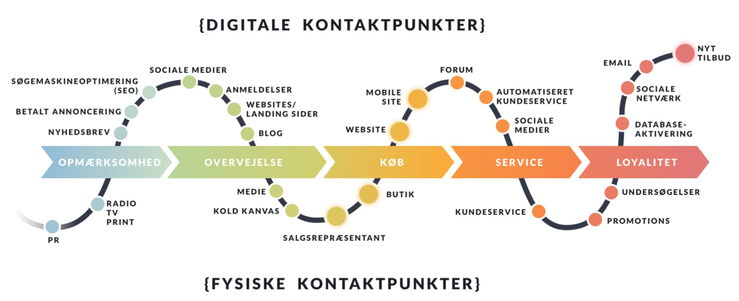
Kunderejse- identificering
Øvelse
Du skal tage udgangspunkt I din målgruppe
Udvælge én person
Lav en kunderejse for den pågældende person
Hvilke kontaktpunkter benytter personen sig af?

Slide 15
Kunderejse- indsatsområder
Øvelse
Mangler der kontaktpunkter I forhold til kundens kunderejse?
Er der kontaktpunkter der kunne optimeres?
Hvilke indsatser skal igangsættes?

Slide 16
Omnichannel - en digital målsætning
Den enkelte kunde får én sammenhængende og meningsfuld oplevelse, uanset hvilket mix af kanaler, som han/hun vælger at interagere med din virksomhed på.
For at dette skal kunne lade sig gøre er det nødvendigt at kunne genkende kunden, dernæst at opsamle data for enhver interaktion og huske samt benytte denne i kommunikation og service i fremtidige berøringspunkter – uanset kanal.
Kilde: omnichannelmarketing.dk

Slide 17
Budskab

Slide 18
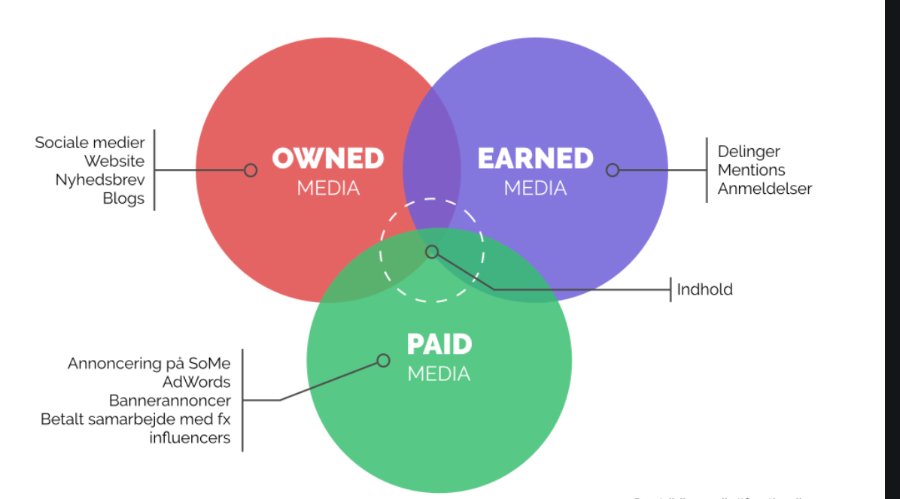
Forskellige medier

Slide 19
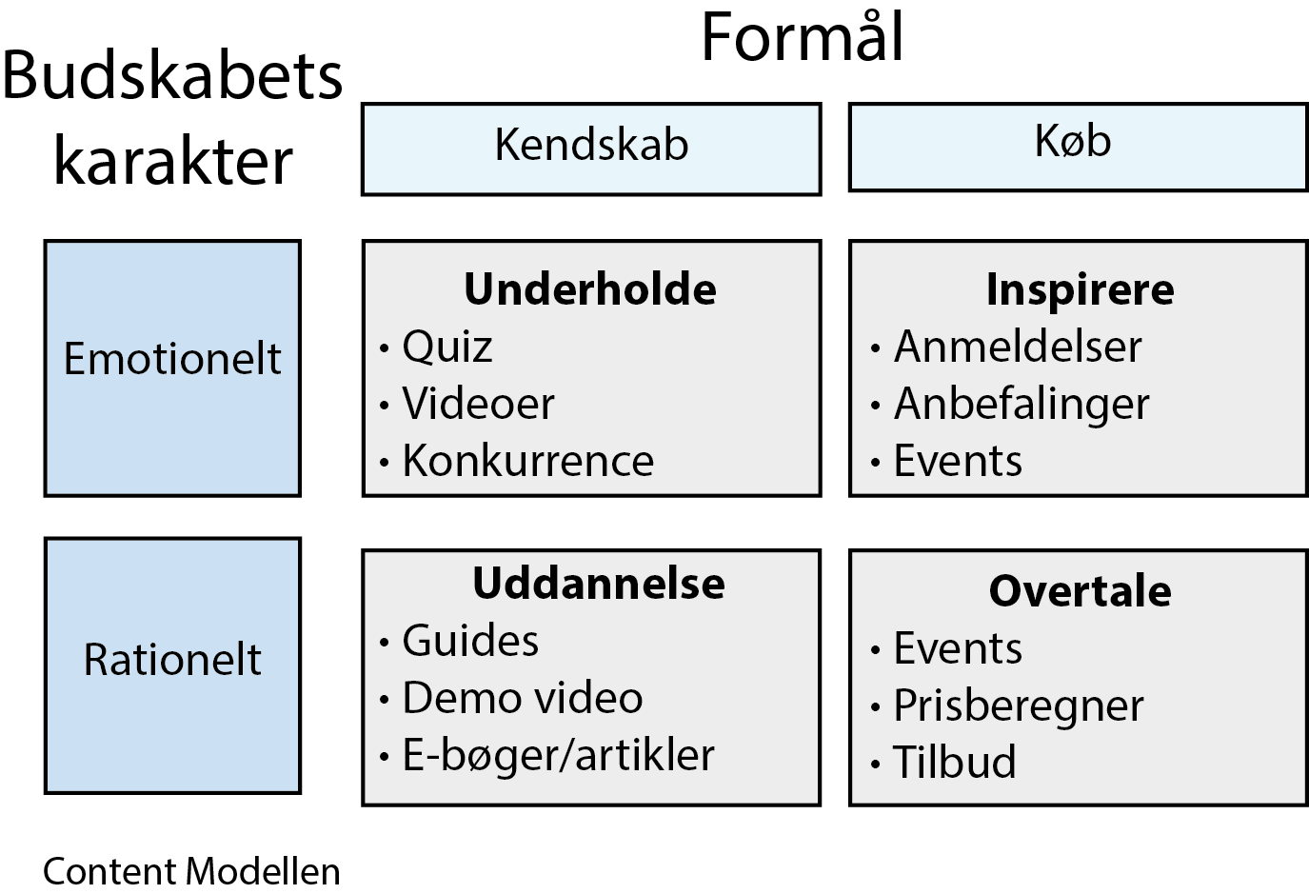

Slide 21
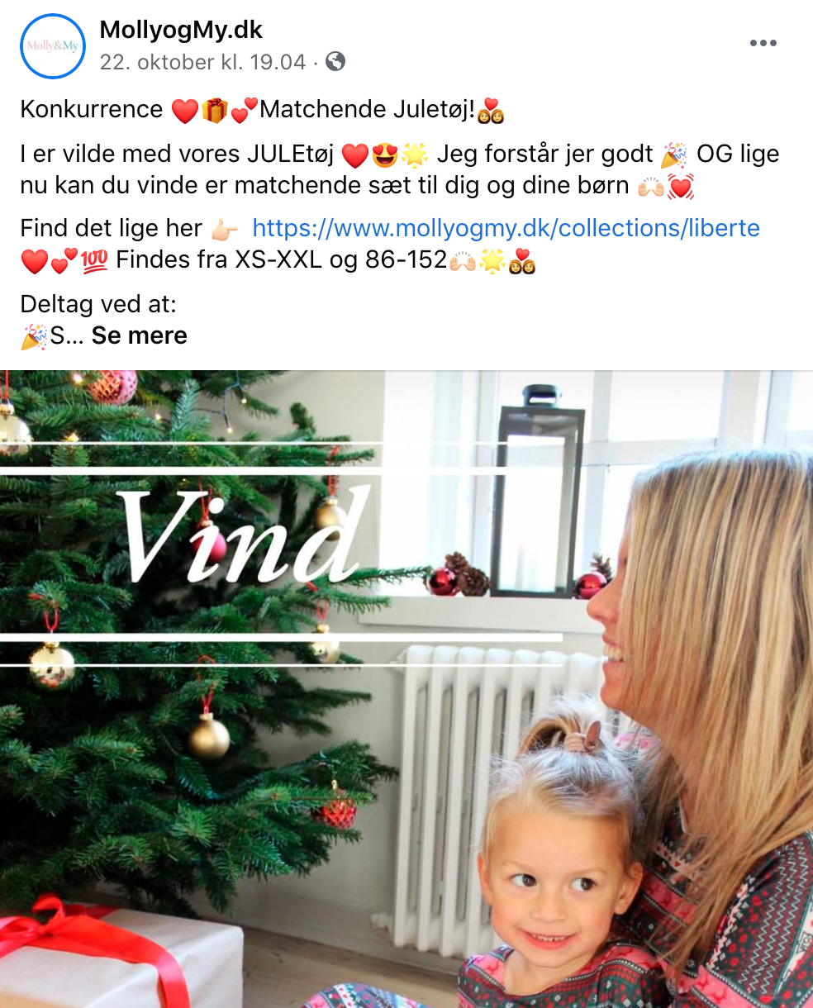

Slide 22
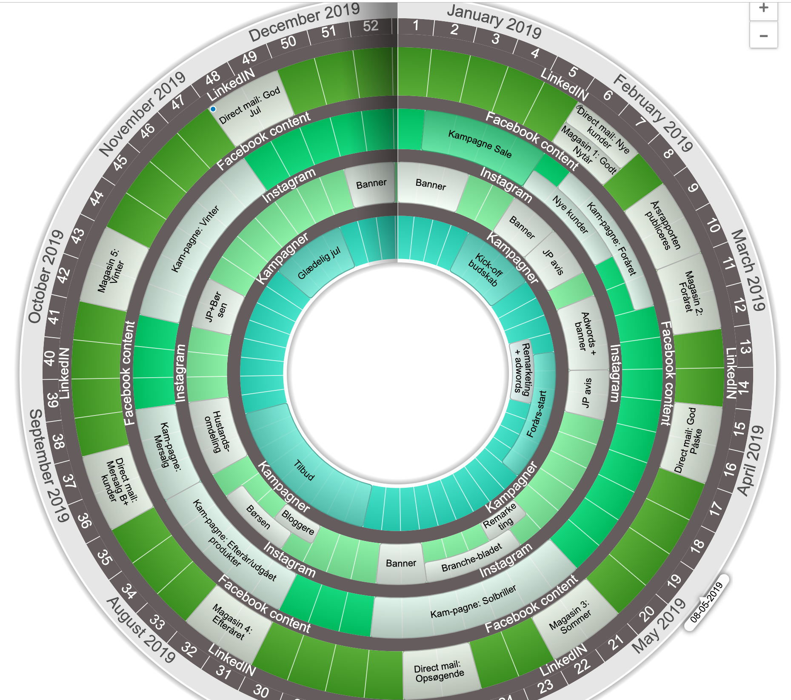
Indholdskalender

Slide 23
Hvornår lykkedes du med godt Content?
Øvelse

Slide 24
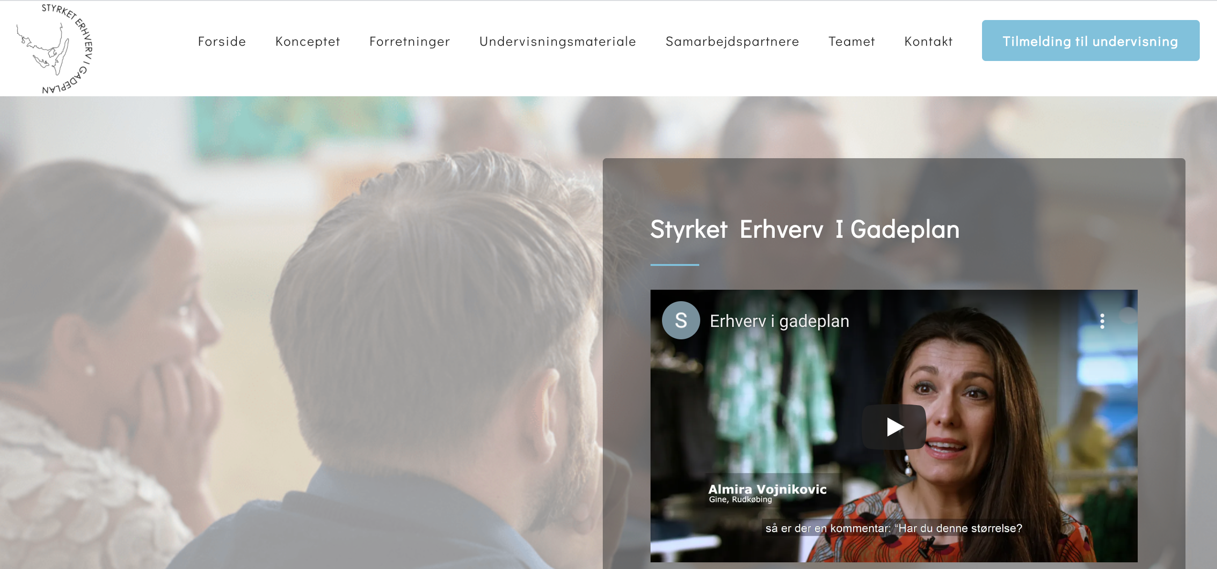
Butikkens hjemmeside
Diskussion
Har din butik en hjemmeside?
Hvad er formålet med hjemmesiden?
Hvilke overvejelser skal man gøre sig med hjemmesiden?

Slide 26
Hvad gør årstiderne?
Creative Content
Madbio.com
Nyhedsbrev
Grøntsagsleksikon
madplansmail
Masser af kogebøger
Osv.
Aarstiderne er til stede på mange platforme med relevant og hjælpsomt indhold over for sine kunder – og andre, som måske kunne tænkes at blive kunder en dag.

Slide 27
Budget
Hvad koster digital markedsføring?

Slide 28
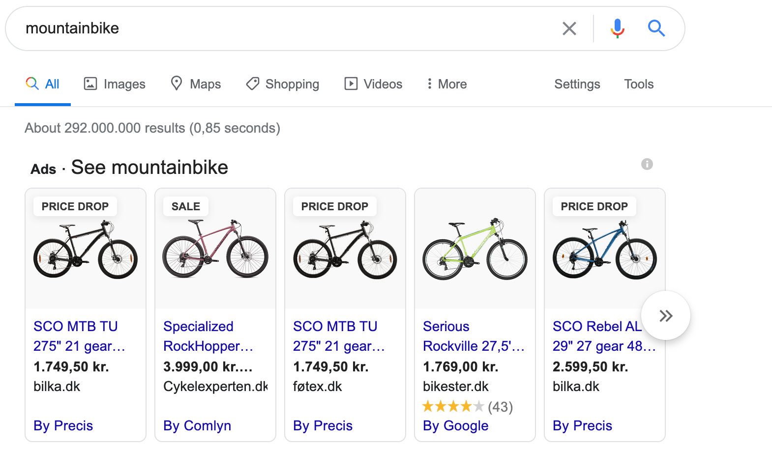

Slide 30
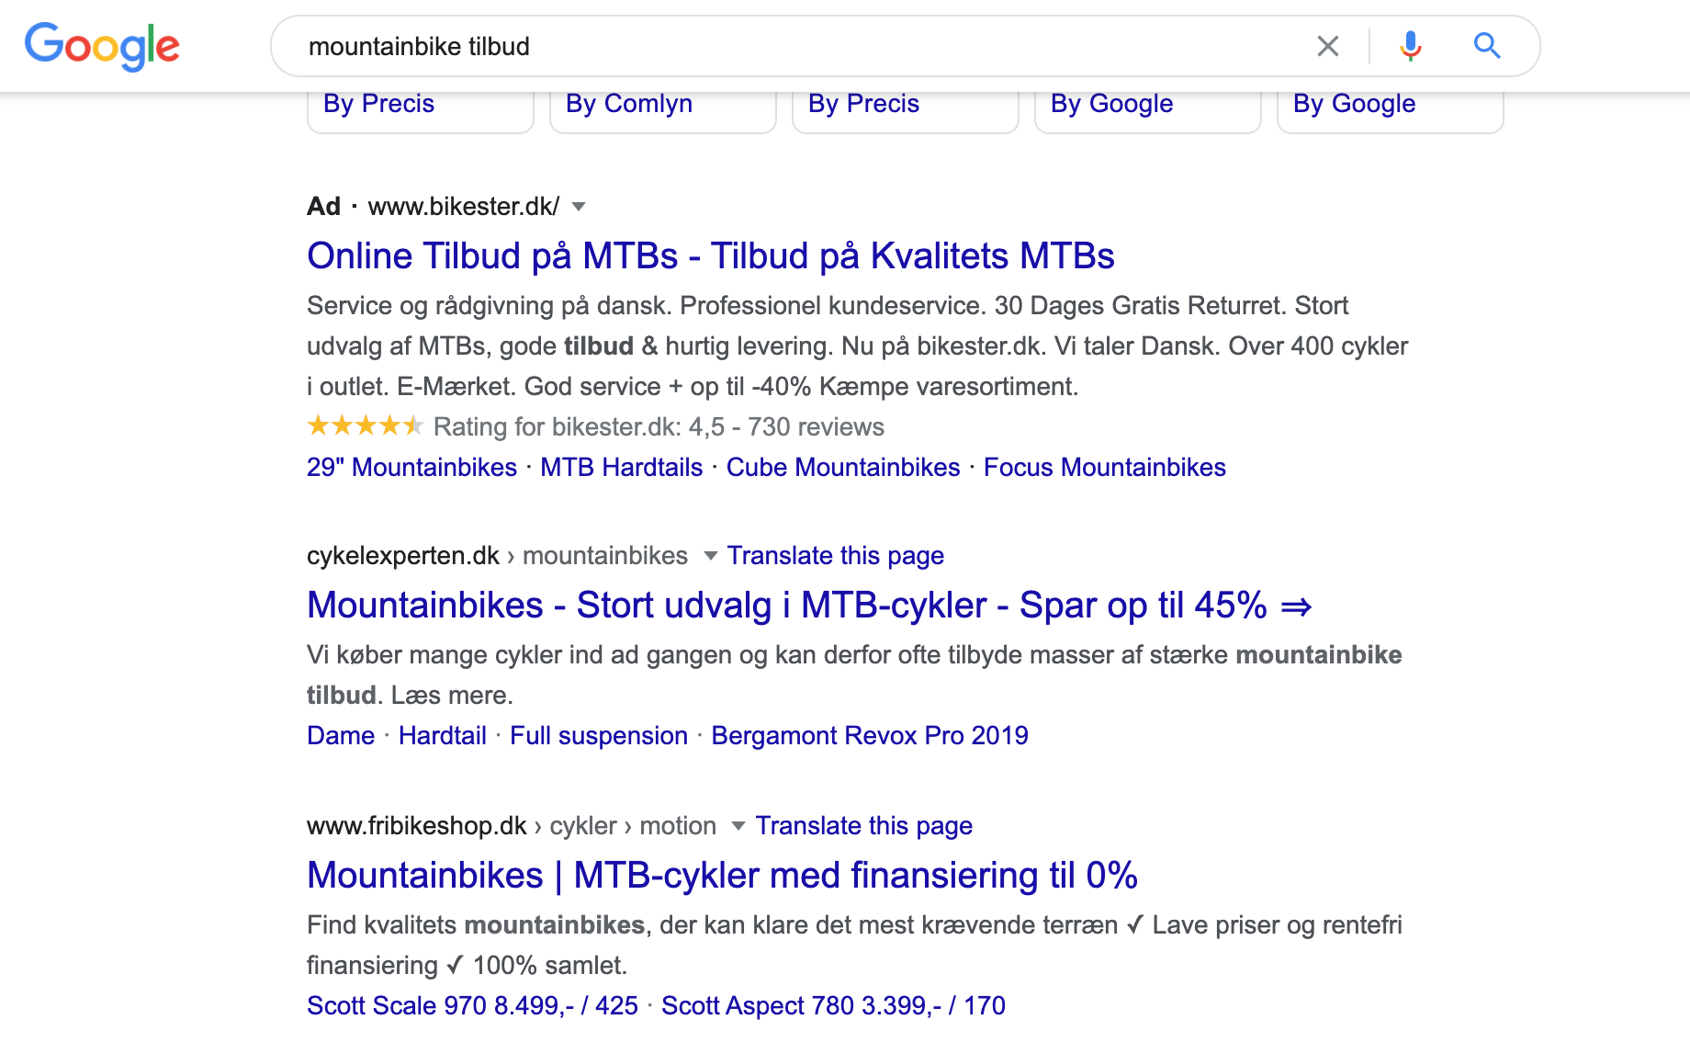

Slide 31
Attraktive søgeord koster mere

Slide 34
Digital strategi – over tid

Slide 35
Tak for I dag ☺

